Slide 1
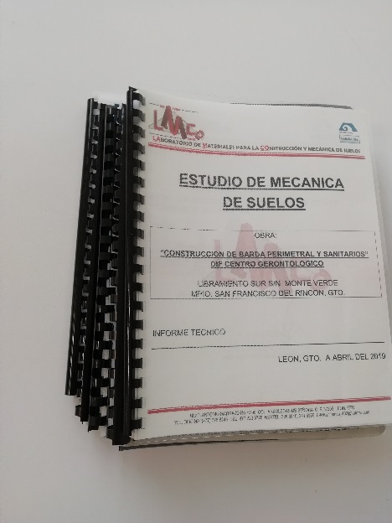
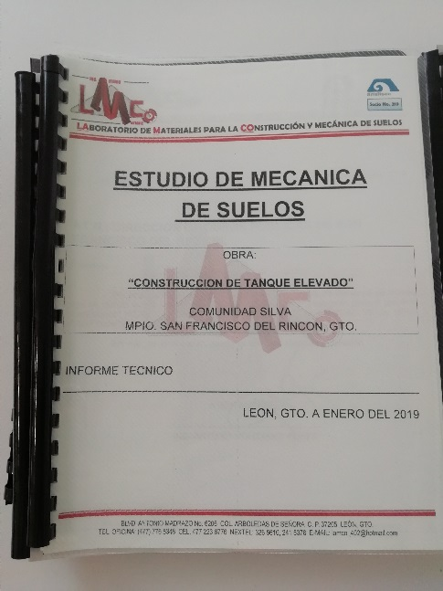
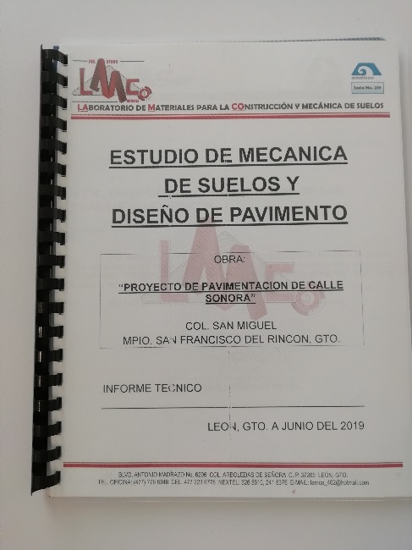
ELABORACION DE 9 ESTUDIOS DE MECANICA DE SUELOS PARA OBRAS EN ZONAS DE ATENCION PRIORITARIA CONTRATO: OPM-SFR/2019-059
FICHA DE OBRA TERMINADA
PERIODO JULIO - AGOSTO
PRESUPUESTO DE LA OBRA con IVA : $65,669.00
DESCRIPCION DE LOS TRABAJOS
VISITA DE INSPECCION VISUAL PARA IDENTIFICAR LAS CONDICIONES DEL SITIO
PROGRAMACION DE TRABAJOS DE EXPLORACION Y MUESTREO POR MEDIO DE SONDEOS A CIELO ABIERTO
IDENTIFICACION Y MEDICION DE ESPESOR DE CAPAS, TOMA DE MUESTRAS.
REALIZACION DE PRUEBAS EN MUESTRAS PARA DETERMINAR LA CALIDAD DE LOS MATERIALES
REALIZACION DE REPORTES DE CALIDAD
REALIZACION DE INFORME CON LA DESCRIPCION DE LOS TRABAJOS DE CAMPO, CONDICIONES DEL SITIO , INTERPRETACION DE RESULTADOS DE LABORATORIO, VALORES DE DISEÑO, CARACTERISTICAS DEL TRANSITO DE DISEÑO, MEMORIA DE CALCULO PARA DISEÑO DE PAVIMENTO ESPECIFICACIONES Y PROCEDIMIENTO CONSTRUCTIVOS
SAN FRANCISCO DEL RINCÓN, GTO.

